Slide 1

Kết nối

Slide 2
Đọc bảng đơn vị đo độ dài đã học
Lớn hơn mét |  |  | Mét | Bé hơn mét
km | hm | dam | m | dm | cm | mm

Slide 3
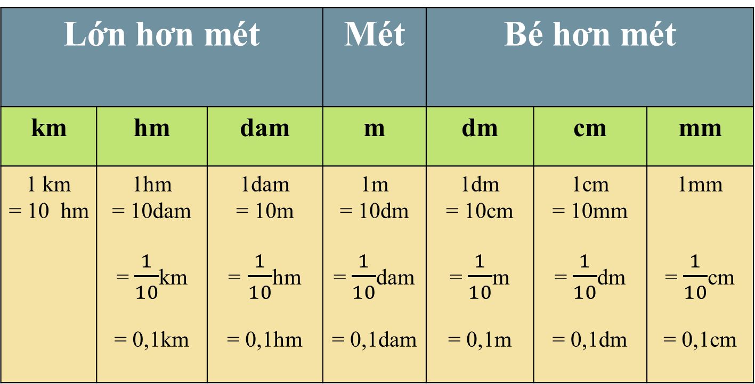
Lớn hơn mét |  |  | Mét | Bé hơn mét
km | hm | dam | m | dm | cm | mm
1 km = 10 hm
Nêu mối quan hệ giữa hai đơn vị đo độ dài liền kề nhau?
Mỗi đơn vị đo độ dài gấp 10 lần đơn vị bé hơn tiếp liền và bằng đơn vị lớn hơn tiếp liền.
(hay 0,1)

Slide 4
Viết số đo độ dài dưới dạng hỗn số:
2m 6dm = ...... m
6
2m 6dm = 2 m
10

Slide 5
Thứ Sáu ngày 29 tháng 10 năm 2021
TOÁN
Tiết 37: Viết số đo độ dài dưới dạng số thập phân

Slide 6
HÌNH THÀNH KIẾN THỨC

Slide 7


Ví dụ 1:
Viết số thập phân thích hợp vào chỗ chấm:
7m 5dm = … m
7,5
5
10
7m 5dm =
7 m
,
= 7 m
5

Slide 8
Cách 1
Ví dụ 2:
Viết số thập phân thích hợp vào chỗ chấm:
3,05
3dm 5mm = …… dm
5
100
3dm 5mm=
3 dm
,
= 3 dm
05
Bước 1: Chuyển số đo độ dài thành hỗn số
(với đơn vị đo cầnchuyển)
Để viết các số đo độ dài dưới dạng số thập phân,
ta thực hiện qua mấy bước?Là những bước nào ?
Bước 2: Chuyển hỗn số thành số thập phân.

Slide 9
Cách 2
Ví dụ 1, 2:
Viết số thập phân thích hợp vào chỗ chấm:
7m 5dm =
m
3dm 5mm =
dm
Số đo | Bảng đơn vị đo độ dài |  |  |  |  |  |  | Kết quả
 | km | hm | dam | m | dm | cm | mm
7m 5dm
,
m
7
5
7,5
dm
3dm 5mm
,
0
5
3,05
3

Slide 10
LUYỆN TẬP

Slide 11
Bài 1 Viết số thập phân thích hợp vào chỗ chấm:
a) 8m 6dm = … m
b) 2dm 2cm = … dm
c) 3m 7cm = … m
d) 23m 13cm = … m

Slide 12
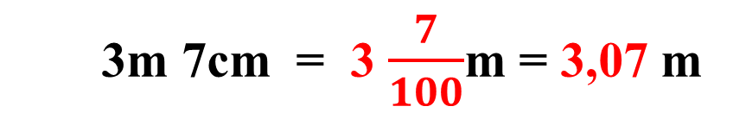
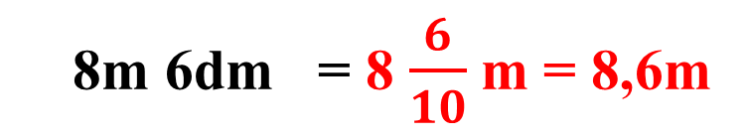
Bài 1 Viết số thập phân thích hợp vào chỗ chấm:
8,6
a) 8m 6dm = … m
m dm
8m 6dm = 8 $\frac{6}{10}$ m = 8,6m
8m 6dm = 8, 6 m
2,2
b) 2dm 2cm = … dm
3,07
c) 3m 7cm = … m
m dm cm
3m 7cm = 3 $\frac{7}{100}$m = 3,07 m
3m 7cm = 3, 0 7 m
23,13
d) 23m 13cm = … m

Slide 13
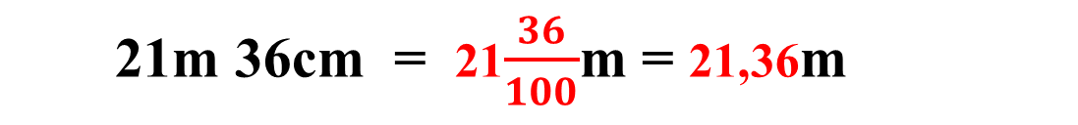
Bài 2 Viết các số đo độ dài dưới dạng số thập phân:
Có đơn vị là mét:
3,4
3m 4dm = ……. m
2,05
2m 5cm = ……… m
21,36
dam m dm cm
21m 36cm = ……… m
21m 36cm = 21$\frac{36}{100}$m = 21,36m
21m36cm = 2 1, 3 6 m
b) Có đơn vị là đề - xi – mét:
8,7
8dm 7cm = ……. dm
dm cm mm
4,32
,
4dm 32mm = …….. dm
0
7
3
73mm = 0, 7 3 dm
0,73
73mm = ………. dm

Slide 15

Ai nhanh? Ai đúng?

Slide 16
Câu 1: 5km 302m = ... km?
A. 5302
B. 53,02
C. 5,302
D. 5,0302
Hết giờ
Thời gian còn lại ...
Bắt đầu tính giờ
0
:
0
0
00
59
58
57
56
55
54
53
52
51
50
49
48
47
46
45
44
43
42
41
40
39
38
37
36
35
34
33
32
31
30
29
28
27
26
25
24
23
22
21
20
19
18
17
16
15
14
13
12
11
10
09
08
07
06
05
04
03
02
01
00

Slide 17
Câu 2: 5km 75m = … km?
A. 5075
B. 5,075
C. 5,75
D. 5,750
Hết giờ
Thời gian còn lại ...
Bắt đầu tính giờ
0
:
0
0
00
59
58
57
56
55
54
53
52
51
50
49
48
47
46
45
44
43
42
41
40
39
38
37
36
35
34
33
32
31
30
29
28
27
26
25
24
23
22
21
20
19
18
17
16
15
14
13
12
11
10
09
08
07
06
05
04
03
02
01
00

Slide 18
Câu 3: 302m = … km?
A. 302
B. 3,02
C. 0,302
D. 30,2
Hết giờ
Thời gian còn lại ...
Bắt đầu tính giờ
0
:
0
0
00
59
58
57
56
55
54
53
52
51
50
49
48
47
46
45
44
43
42
41
40
39
38
37
36
35
34
33
32
31
30
29
28
27
26
25
24
23
22
21
20
19
18
17
16
15
14
13
12
11
10
09
08
07
06
05
04
03
02
01
00

Slide 19
Câu 4: 2m 3dm 5cm = … m?
A. 235
B. 0,235
C. 23,5
D. 2,35
Hết giờ
Thời gian còn lại ...
Bắt đầu tính giờ
0
:
0
0
00
59
58
57
56
55
54
53
52
51
50
49
48
47
46
45
44
43
42
41
40
39
38
37
36
35
34
33
32
31
30
29
28
27
26
25
24
23
22
21
20
19
18
17
16
15
14
13
12
11
10
09
08
07
06
05
04
03
02
01
00

Slide 20
Câu 5: 7m 1dm 9cm = … dm?
A. 719
B. 7,19
D. 0,719
C. 71,9
Hết giờ
Thời gian còn lại ...
Bắt đầu tính giờ
0
:
0
0
00
59
58
57
56
55
54
53
52
51
50
49
48
47
46
45
44
43
42
41
40
39
38
37
36
35
34
33
32
31
30
29
28
27
26
25
24
23
22
21
20
19
18
17
16
15
14
13
12
11
10
09
08
07
06
05
04
03
02
01
00

Slide 21


Chúc quý thầy cô sức khoẻ!
Chúc các em chăm ngoan, học giỏi!

